Slide 1

Лекция 12 Тема: ODBC: Установка, настройка и использование
Дисциплина: Операционные системы
Лектор: Аяпбергенова Асем Тултановна
Кафедра: Программная инженерия

Slide 2

Open DataBase Connectivity (ODBC) — унифицированный интерфейс доступа к базам данных. Использование ODBC позволяет гибко управлять работой с различными БД из клиентстких приложений.

Slide 3
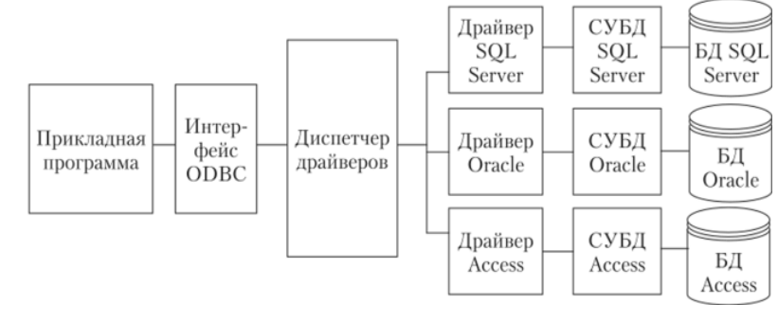
Архитектура ODBC

Slide 4
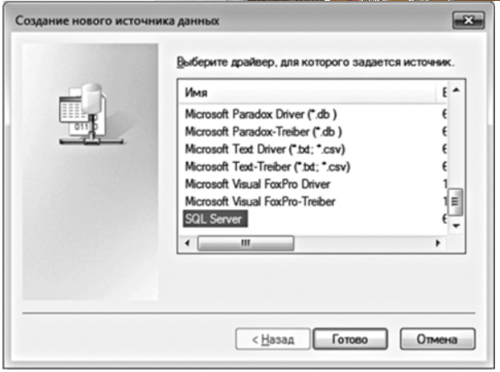
Для создания нового источника данных нужно запустить приложение «Источники данных (ODBC)», находящееся в папке Панель управления / Администрирование.
Настройка источника данных ODBC. Шаг 1: выбор драйвера

Slide 5
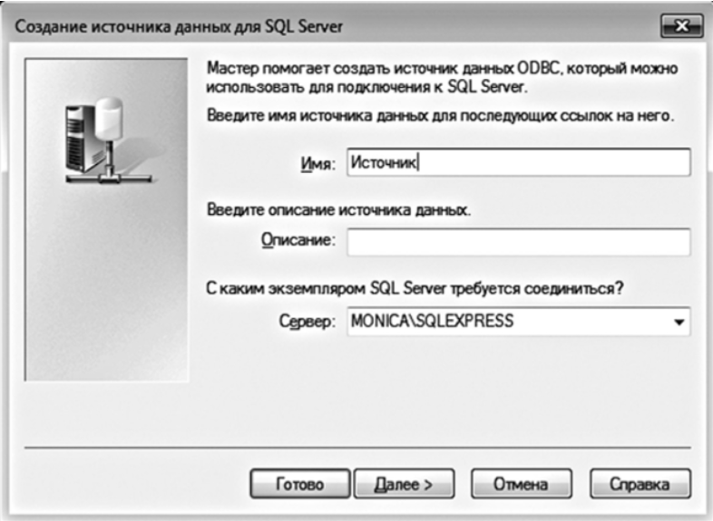
Настройка источника данных ODBC. Шаг 2: задание имени

Slide 6
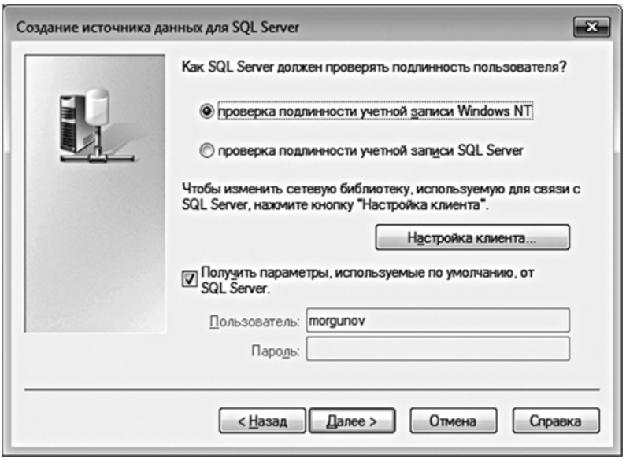
Настройка источника данных ODBC. Шаг 3: определение способа аутентификации

Slide 7
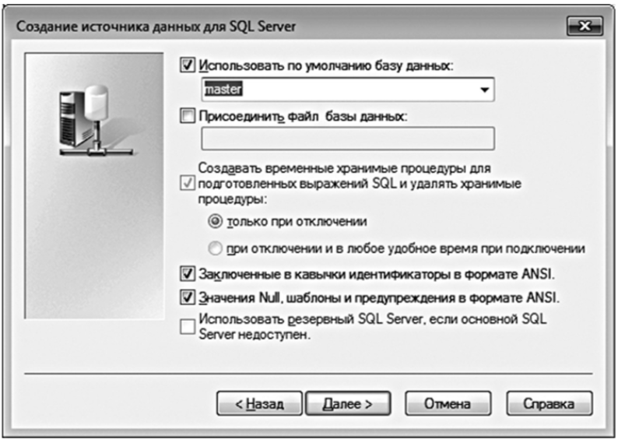
Настройка источника данных ODBC. Шаг 4: настройка БД
по умолчанию

Slide 8
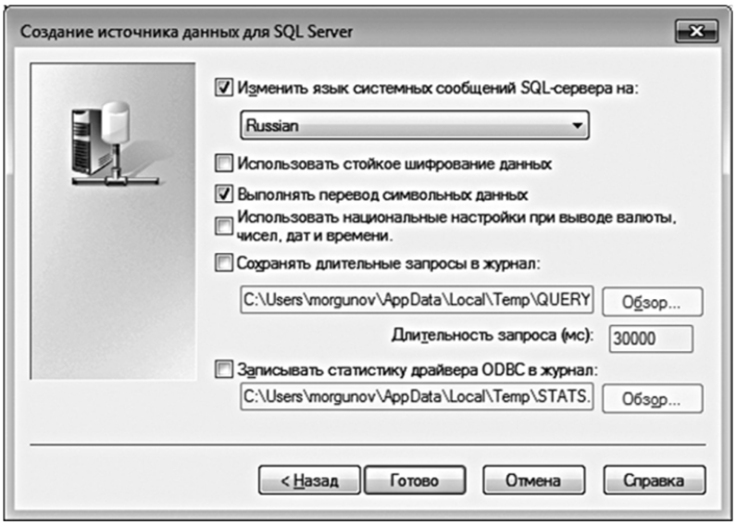
Настройка источника данных ODBC. Шаг 5: настройка локализации

Slide 9
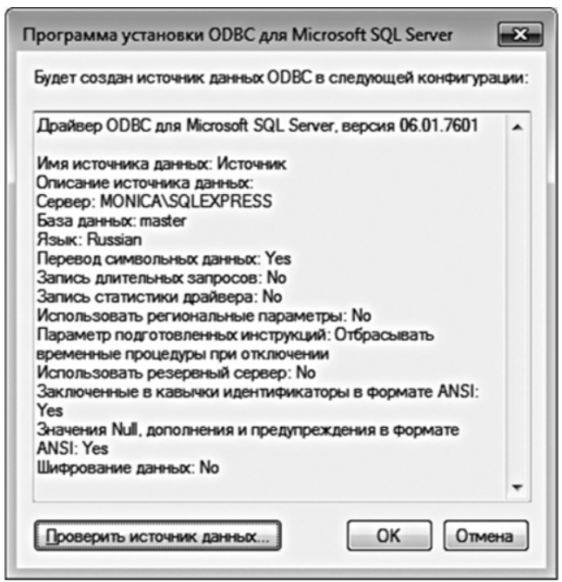
Настройка источника данных ODBC. Шаг 6: сводка

Slide 10
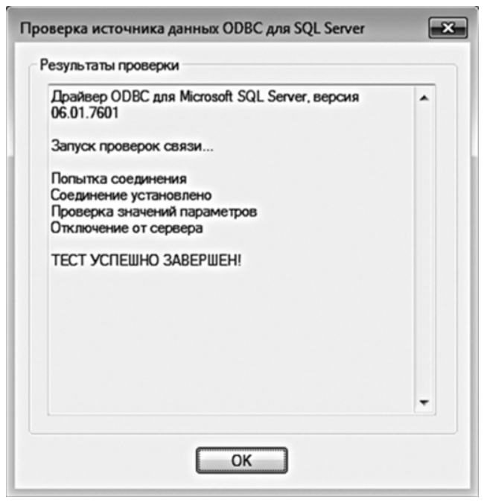
Настройка источника данных ODBC. Шаг 7: контроль соединения

Slide 11
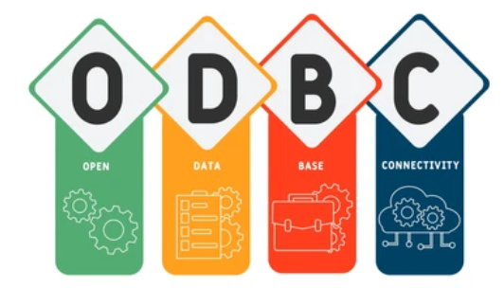

Slide 12
Основные особенности ODBC
Стандартный интерфейс: ODBC разработан для предоставления единого способа доступа к данным, независимо от используемой базы данных.
Универсальность: Приложения могут работать с различными СУБД (MySQL, PostgreSQL, Microsoft SQL Server, Oracle и другими) без изменения кода приложения.
Драйверы: Для каждой базы данных требуется соответствующий ODBC-драйвер, который преобразует запросы ODBC в понятный формат для конкретной СУБД.

Slide 13
Примеры использования ODBC
➢ Приложение на C#, подключающееся к базе данных MySQL через ODBC-драйвер.
➢ BI-инструменты, такие как Tableau или Power BI, которые используют ODBC для доступа к данным из разных источников.
➢ Интеграция Excel с внешними базами данных через ODBC.

Slide 14
СПАСИБО ЗА ВНИМАНИЕ!!!

